Slide 1
Javascript
Notes:
30/07/2009

Slide 2
Javascript: Indice
  Introduzione al linguaggio
  Ambienti di runtime
  Librerie
  DHTML
  AJAX
  Frameworks I generazione
  Frameworks II generazione
  Toolset
Notes:
30/07/2009

Slide 3
Javascript: evoluzioni standards
  Sviluppato da Brendan Eich di Netscape, col nome di Mocha, poi LiveScript, ed alla fine JavaScript.
  1995 - JavaScript 1.0 in Netscape Navigator 2.0 (Dec)
  1996 - JavaScript 1.1 in Netscape Navigator 3.0 (Aug), JScript 1.0 in Internet Explorer 3.0 (Aug).
  JavaScript non ha standards per sintassi e features.
  1997 - ECMAScript 1.0
  Primo tentativo di creare uno standard.
  (ECMA-262, basato su JavaScript 1.1) (Jun), 
Notes:
30/07/2009

Slide 4
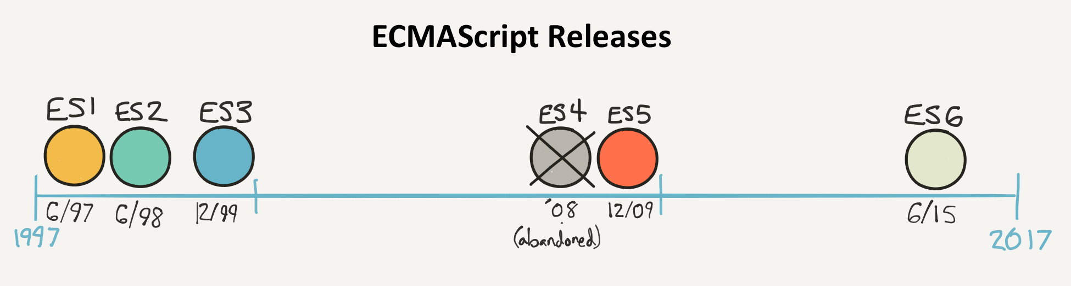
Javascript: evoluzioni standards
  2008 Standard ECMA script ES4 (abbandonato)
  2009 – ES5 versione attualmente completamente supportata dalle ultime versioni browser (al 2016)
  2015 – ES6 parzialmente supportato dai browser,
  necessita di transpiler per essere tradotto.
Notes:
30/07/2009

Slide 5
Web Applications: Client Side code
  HTML per interfaccia e template contenuti
  <p class=“warning”>There is no <em>download link</em> on this page.</p>
  CSS per presentazione
  .warning { color: red; }
  JavaScript per Behavior
  <script type=“text/javascript”>
  window.alert(document
  .getElementsByClassName(“warning”)[0].innerHTML);
  </script>
Notes:
30/07/2009

Slide 6
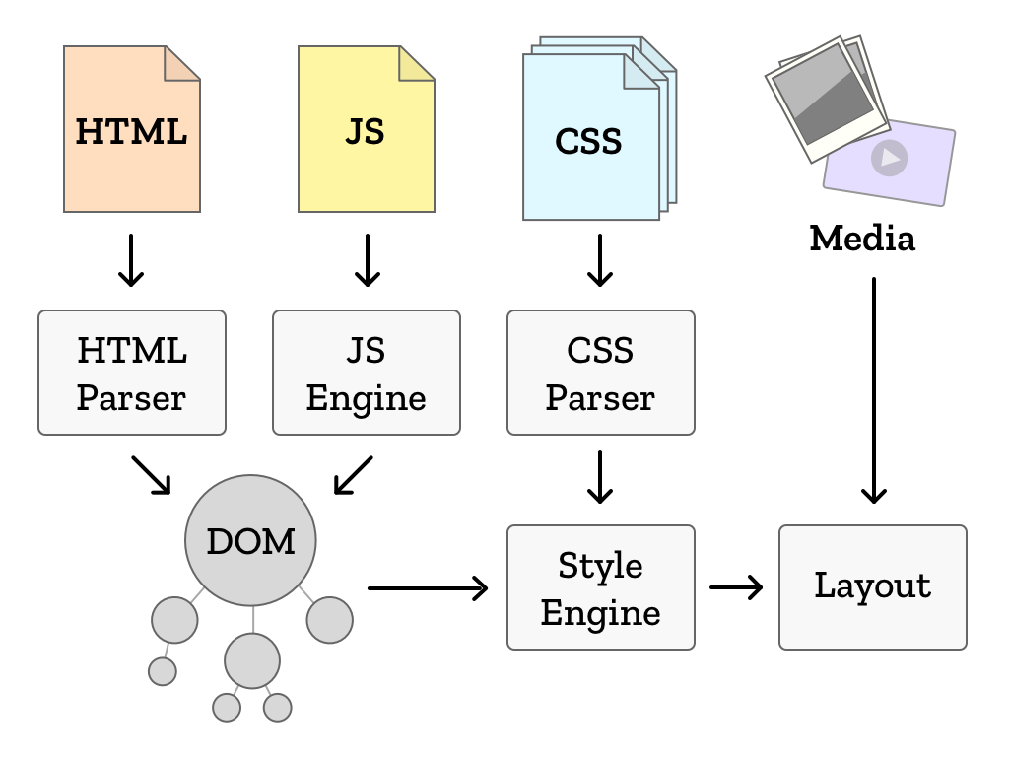
JS: Componenti Browser e contenuti
Notes:
30/07/2009

Slide 7
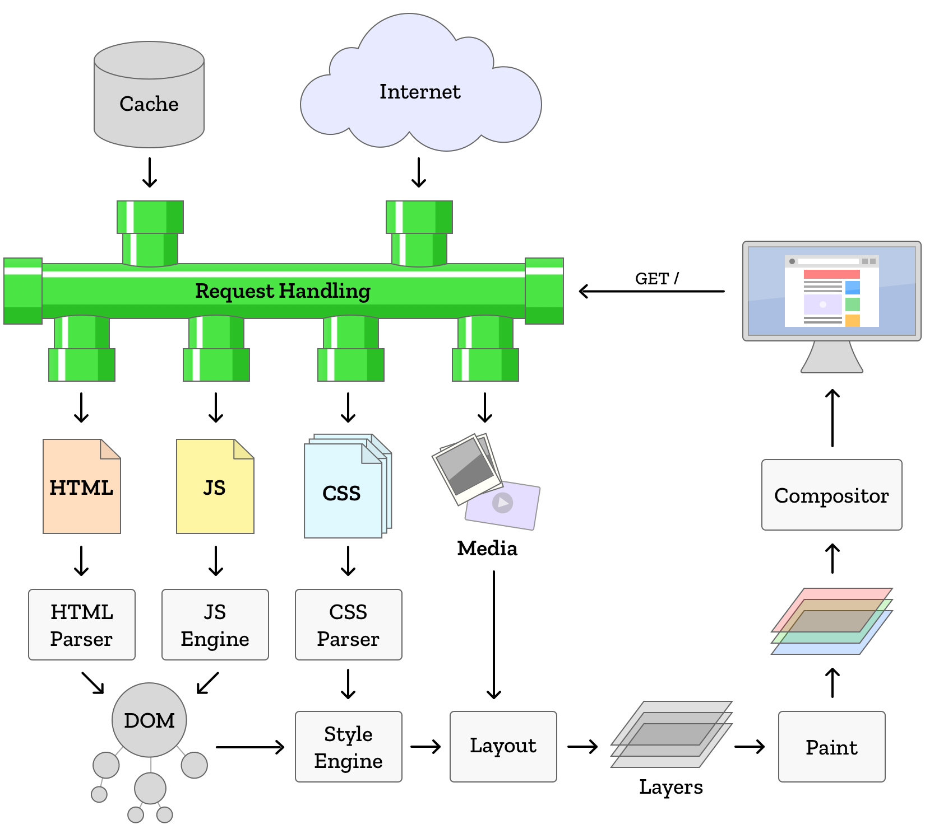
JS: Browser Object Model
Notes:
30/07/2009

Slide 8
JS: Applicazioni Web I generazione
  Dati gestiti e caricati dal server
  Ogni aggiornamento della UI comporta
    ricaricamento dell intera pagina,
    Nessuna azione dell’utente sulla UI durante attesa
  Codice JS incorporato nella pagina puo’:
    Agire solo sui dati gia presenti nella UI
    Eseguire validazioni dati immessi da utente
    Copiare dati tra campi UI
    Eseguire effetti DHML (rollout immagini, ordinamento colonne tabella)
Notes:
30/07/2009

Slide 9
AJAX: XmlHttpRequest Object
  Per larga parte degli anni 90 le pagine web dovevano essere completamente ricaricate ad ogni aggiornamento dei dati.
  1996, the iframe tag introdotto da Internet Explorer per caricare contenuti in modo asincrono.
  1999 evoluzione del componente in un ActiveX chiamato XMLHTTP
  Standardizzato come oggetto XmlHttpRequest in tutti i browser
  2005 termine AJAX menzionato in un articolo di Jesse James Garret
Notes:
30/07/2009

Slide 10
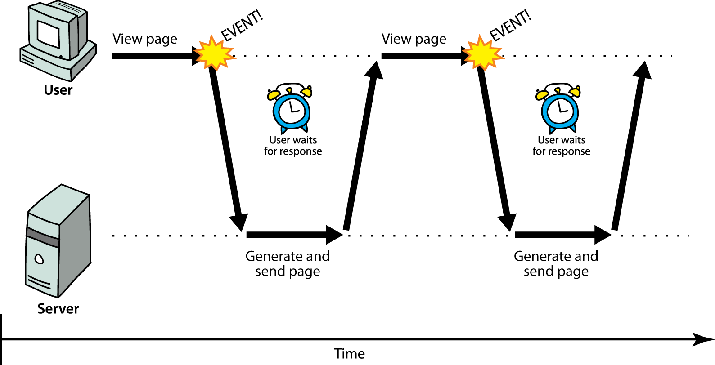
JS: Standard web page (pre ajax)
Notes:
30/07/2009

Slide 11
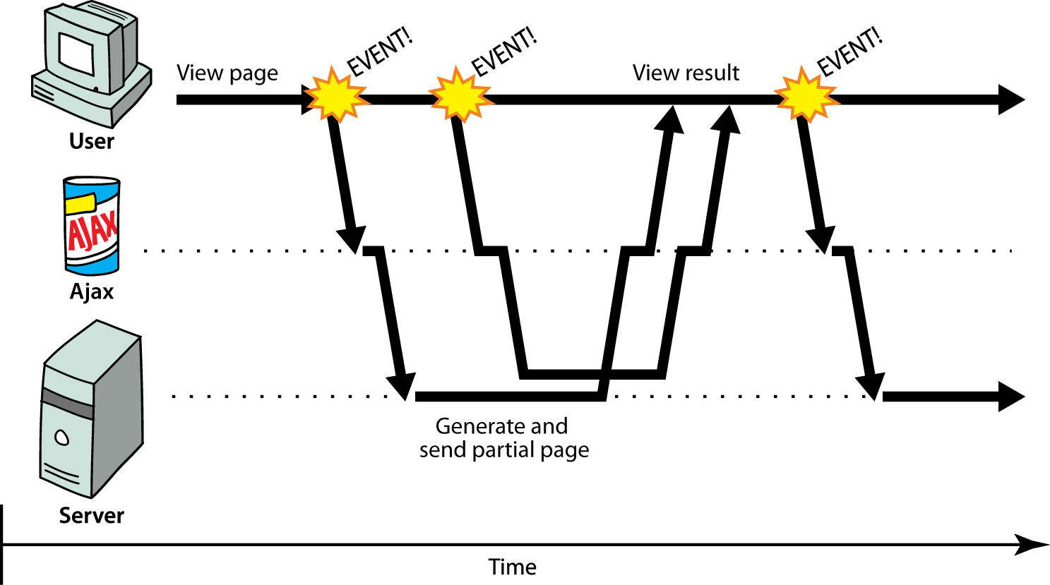
JS: web page richieste Ajax
Notes:
30/07/2009

Slide 12
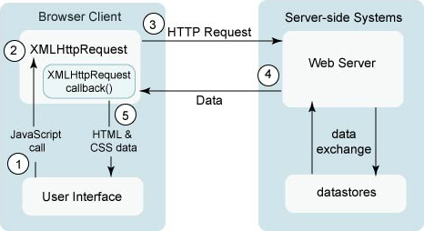
JS: web page richieste Ajax stati
Notes:
30/07/2009

Slide 13
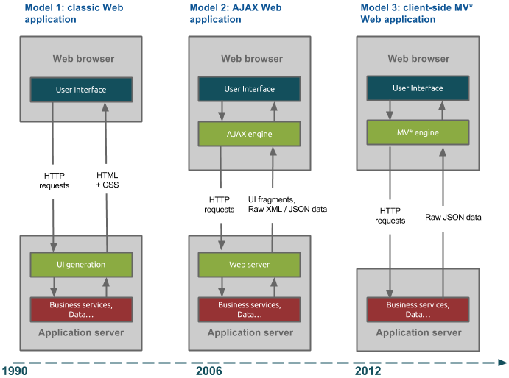
XmlHttpRequest Object
Notes:
30/07/2009

Slide 14

JS Frameworks: Rich Internet Applications (RIA)
Notes:
30/07/2009

Slide 15
AJAX Frameworks funzionalita
  Supporto per api crossbrowser
  Api Selettori (DOM, CSS, BOM)
  Manipolazione del DOM avanzata
  Semplificazione per gestione eventi
  Supporto per animazioni
  UI e Drag and Drop
Notes:
30/07/2009

Slide 16
Applicazioni Web II generazione (RIA)
  Simulano applicazioni Desktop, ma sono gestite da browser
  Dialogo con server in asincrono per caricamento/update dati
  Codice JS permette di creare applicazioni client side
  Frameworks JS gestire compatibilita crossbrowser
  Limiti:
    Gestione templates UI
    Navigazione tra N pagine
    Mantenimento stato tra N pagine
    Difficile gestione dipendenze tra librerie
Notes:
30/07/2009

Slide 17
NodeJS: Javascript Engine
  V8 open source JavaScript engine sviluppato da Google.
  Scritto in C++ ed usato in Google Chrome Browser
  Ambiente di esecuzione di JS
  NodeJs Creato da Ryan Dahl in 2009
  Open Source e multipiattaforma (Win, Mac e Linux)
Notes:
30/07/2009

Slide 18
JS: Web Application III generazione (SPA)
  Possibilita di creare librerie e di gestire import da js
  Npm dependency management tool
  Repository centrale librerie
  Server side js (NodeJS)
  Storage locale client side (HTML5)
  Librerie basate su SVG che permettono grafici dinamici
  Web api per JS (GoogleMap, Flickr, Youtube)
Notes:
30/07/2009

Slide 19
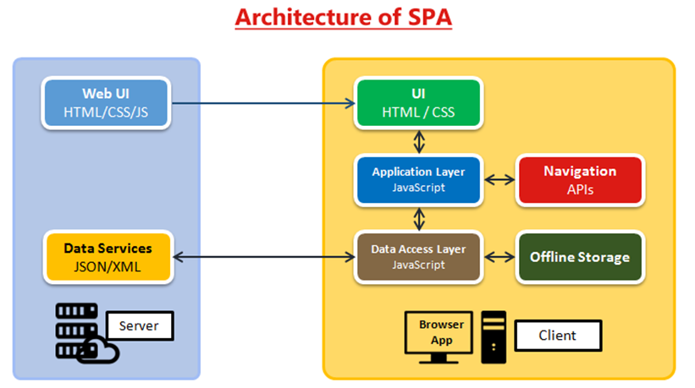
Single Page Application
Notes:
30/07/2009

Slide 20
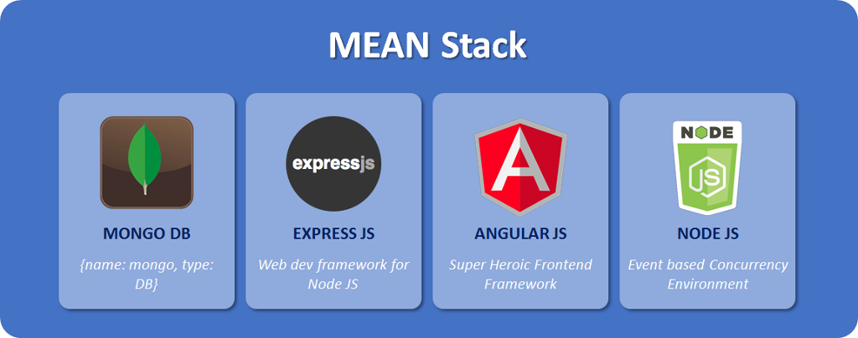
JS: WebApp Full Javascript
Notes:
30/07/2009

Slide 21
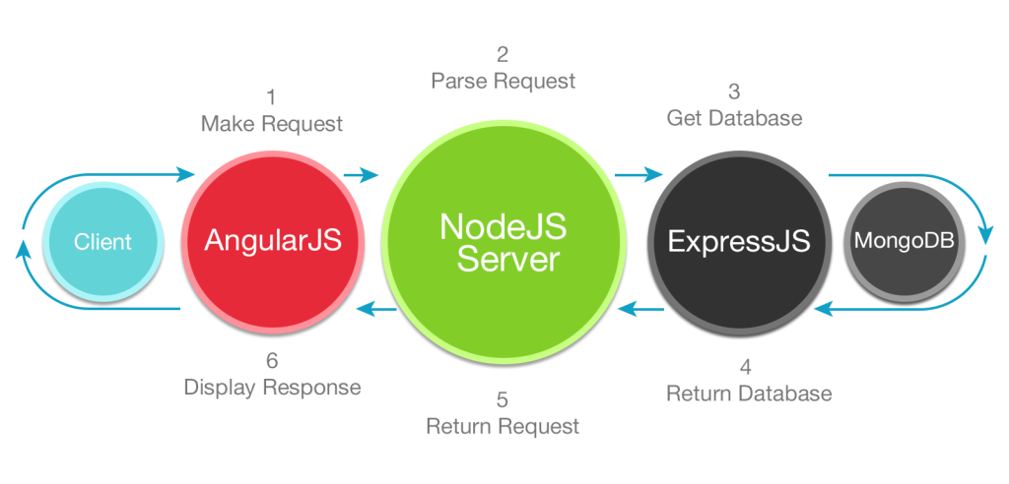
JS: Frameworks II generazione (post Node.js)
Notes:
30/07/2009

Slide 22




JS: Frameworks II generazione (post Node.js)
Notes:
30/07/2009

Slide 23







JS: Toolset Applicazioni Js
Notes:
30/07/2009

Slide 24
JS: Toolset Applicazioni Js
  Caricare librerie js da un repository dipendenze
  Preprocessing (SASS, LESS, JSX)
  Lanciare UTest
  Compressione librerie
  Offuscamento codice
  Deploy (copia files)
Notes:
30/07/2009

Slide 25
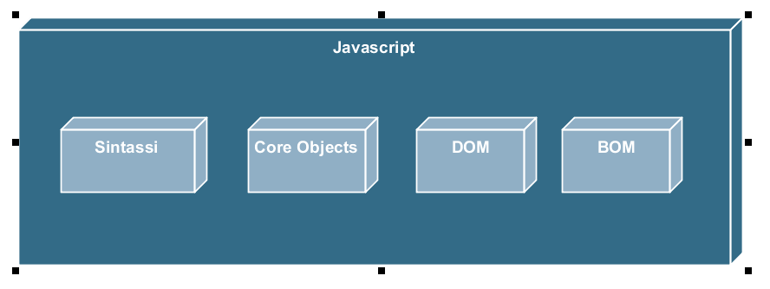
Javascript
Notes:
30/07/2009

Slide 26
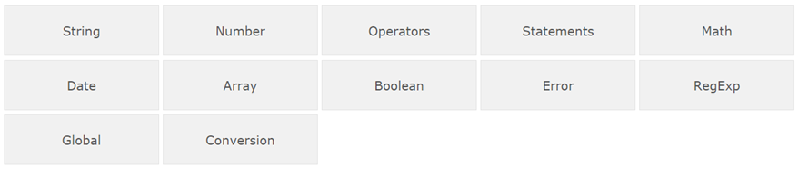
JS: Core Objects
Notes:
30/07/2009

Slide 27
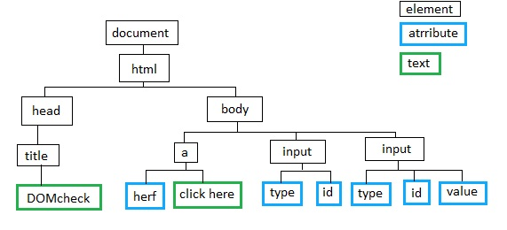
JS. Standard DOM
Notes:
30/07/2009

Slide 28
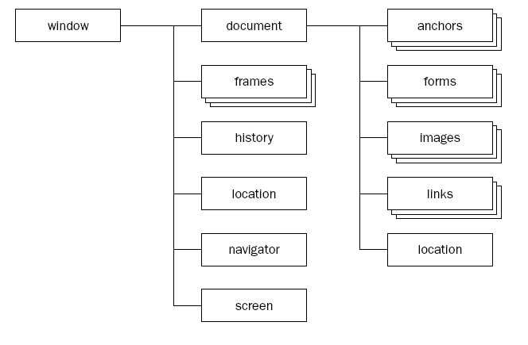
JS: Browser Object Model
Notes:
30/07/2009

